Slide 1
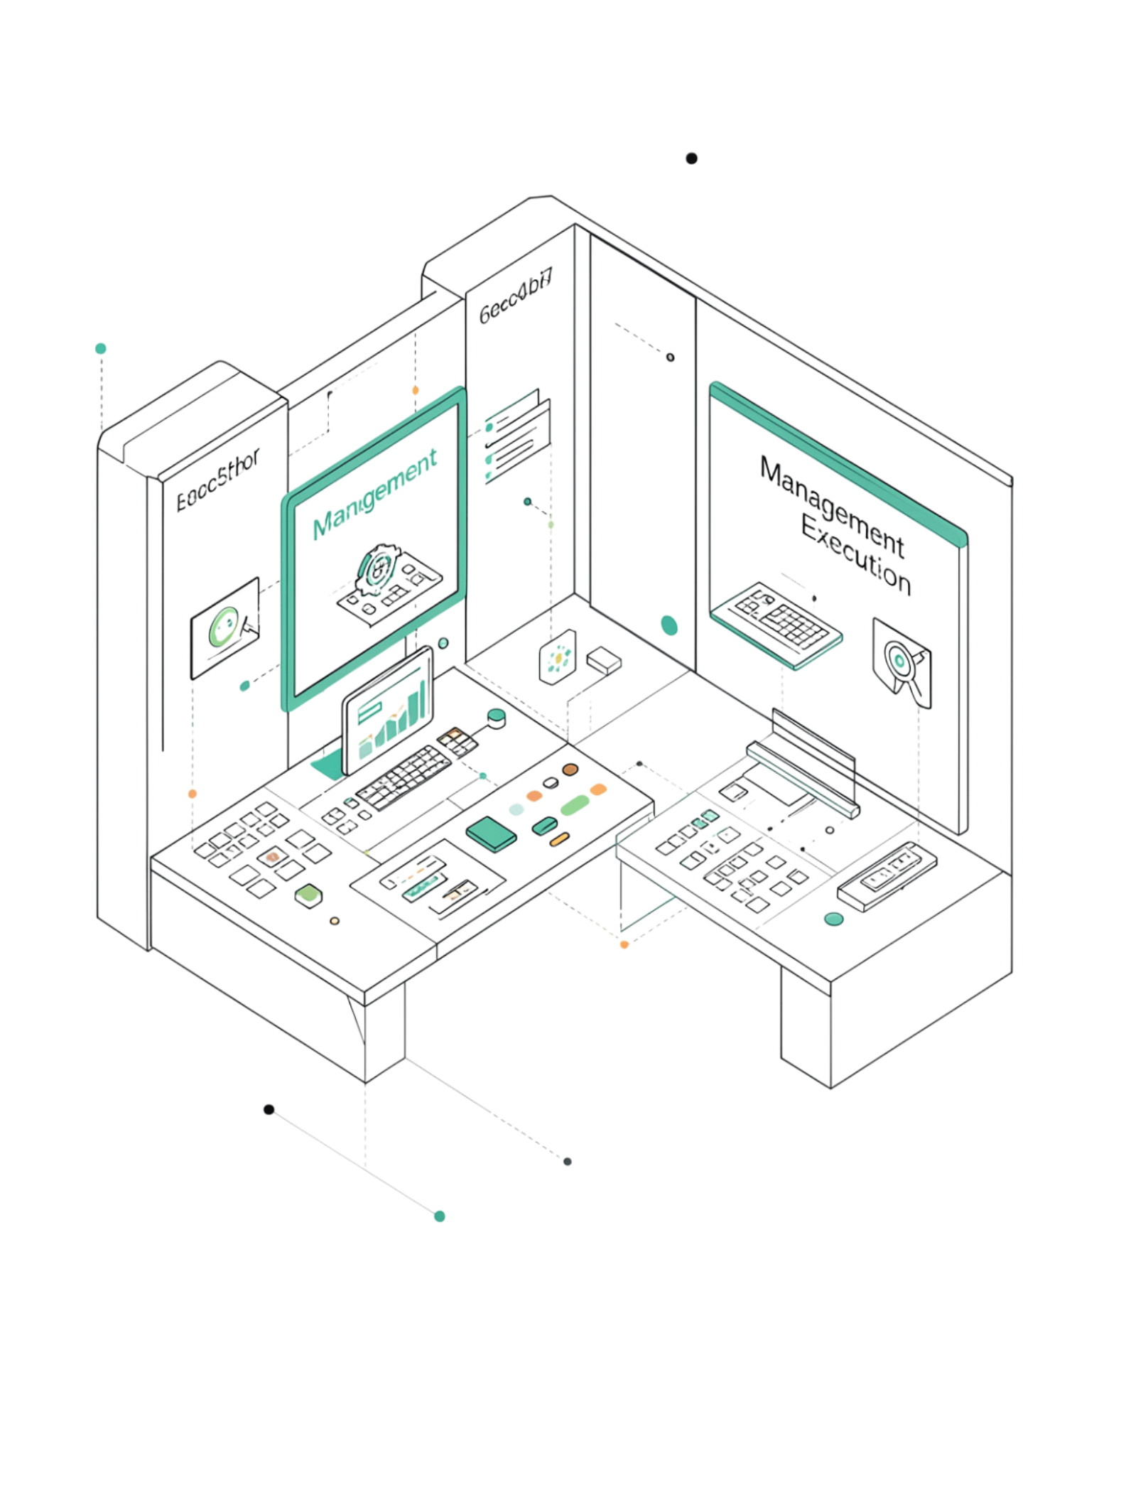
Архитектура Kubernetes: разделение управления и исполнения
Система построена на принципе разделения функций между управляющей частью (Control Plane) и рабочими узлами. Управляющая часть принимает решения о состоянии кластера, а рабочие узлы предоставляют ресурсы для выполнения приложений. Компоненты взаимодействуют через определённые интерфейсы и могут размещаться на разных машинах.

Slide 2
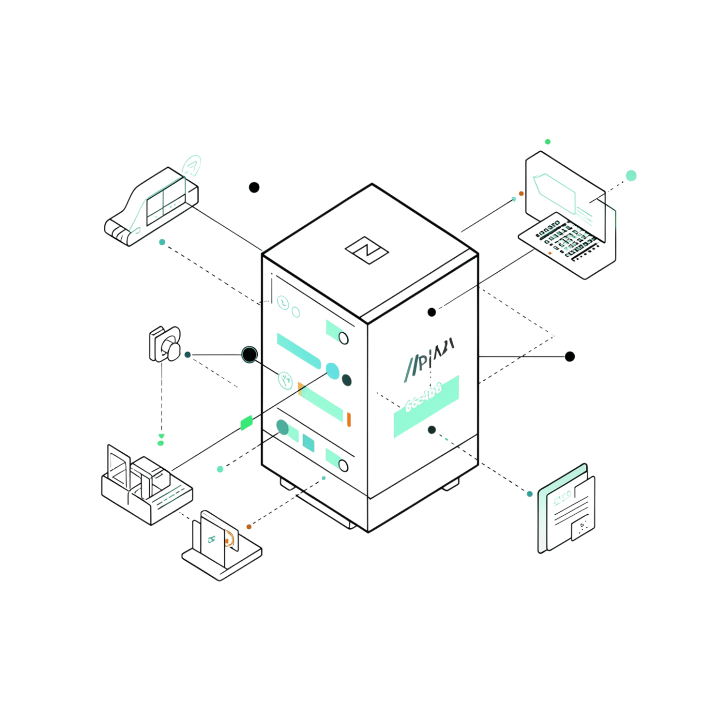

CONTROL PLANE
API-сервер: центральная точка управления
Kube-apiserver предоставляет HTTP API для взаимодействия с кластером. Через него проходят все операции изменения конфигурации и получения информации о ресурсах. Сервер выполняет аутентификацию, проверку полномочий и валидацию данных, обеспечивая согласованную точку взаимодействия между всеми участниками системы.

Slide 3
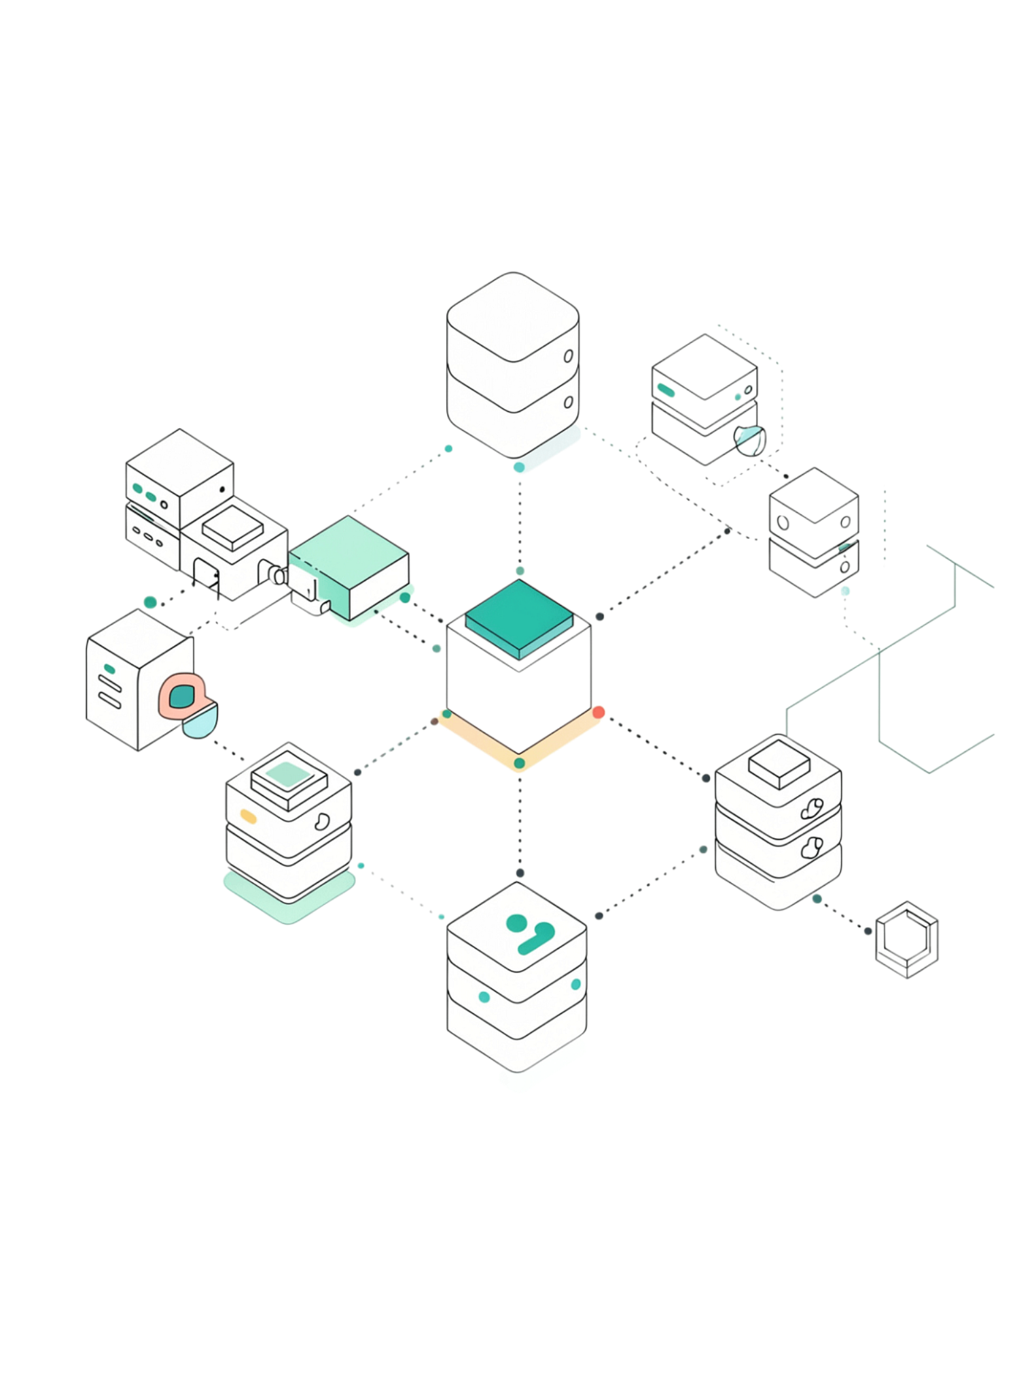
Хранилище etcd: состояние кластера
Распределённое хранилище типа ключ-значение, в котором сохраняется конфигурация и состояние объектов Kubernetes. Использует алгоритм консенсуса Raft для согласования данных между несколькими серверами. Критически важно для работы управляющей системы, поэтому требует надёжного хранения и регулярного резервного копирования.
Ключевые свойства etcd
Консенсус Raft · Распределённость · Надёжность · Резервное копирование

Slide 4

Планировщик: выбор места для приложений
Анализ требований
Исключение узлов
Отбрасывает неподходящие по критериям.
Проверяет ресурсы, селекторы и ограничения.
Обнаружение пода
Фиксация назначения
Находит поды без назначенного узла.
Записывает выбор через API сервера.
Kube-scheduler отслеживает поды без назначенного узла и определяет подходящее место размещения. После принятия решения фиксирует назначение через API, а дальнейшее выполнение обеспечивают компоненты выбранного узла.

Slide 5
Контроллеры: автоматизация управления состоянием
Наблюдение
Мониторинг текущего состояния ресурсов
Сравнение
Выявление отклонений от желаемого состояния
Kube-controller-manager объединяет несколько независимых контроллеров, каждый отвечает за свою область управления. Они наблюдают за ресурсами и инициируют действия при отклонениях от требований. Взаимодействуют с Kubernetes через API, обеспечивая согласованность операций и централизованный контроль изменений.
Действие
Инициирование корректирующих операций через API

Slide 6
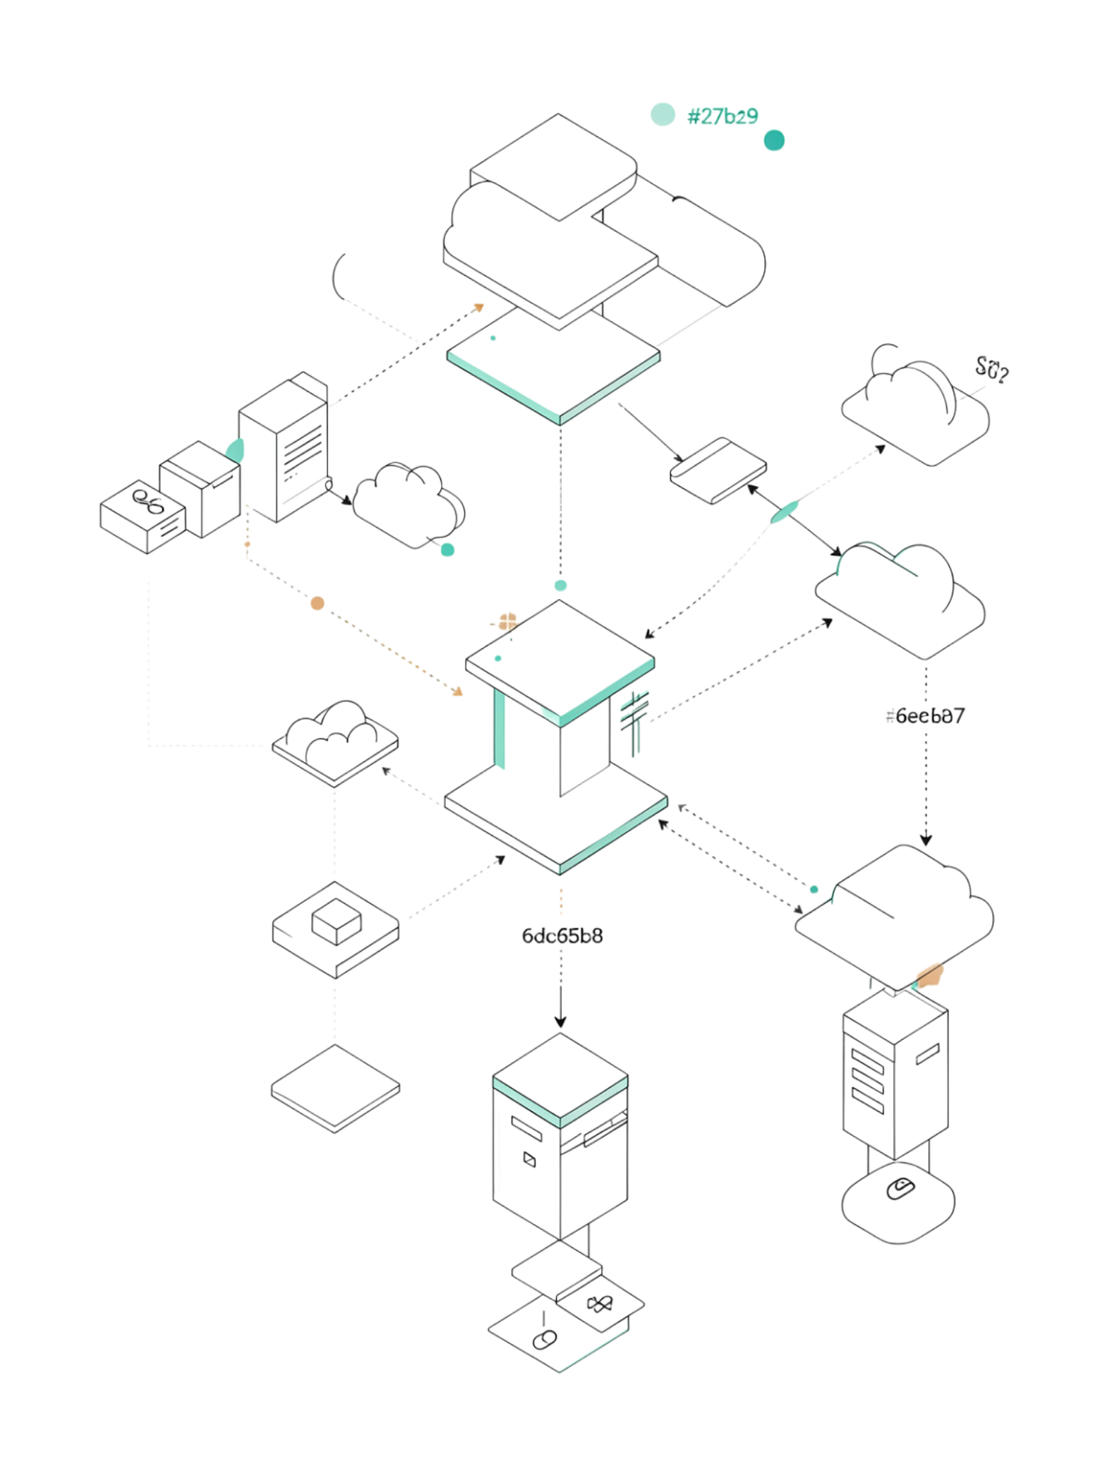
Облачная интеграция: специфика провайдеров
Cloud-controller-manager отделяет операции, специфичные для облачной платформы, от основных механизмов Kubernetes. Обеспечивает взаимодействие с инфраструктурными сервисами провайдера через специализированные интерфейсы. Не является обязательным компонентом и применяется в зависимости от архитектуры используемой инфраструктуры.

Slide 7
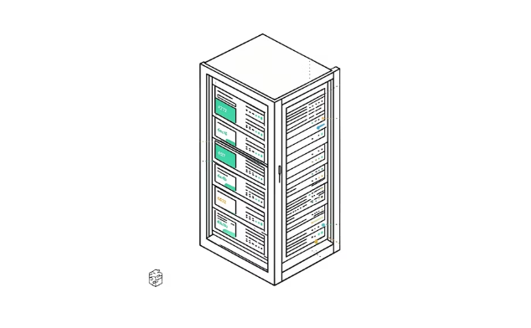
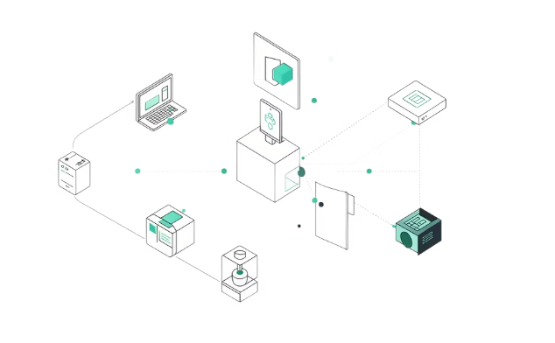
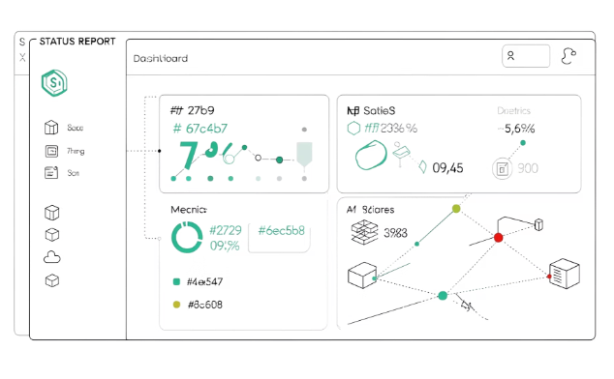
Рабочие узлы: ресурсы для приложений
Физические и виртуальные машины
Kubelet — агент узла
Обратная связь
Получает информацию о назначенных нагрузках и обеспечивает их выполнение на узле.
Kubelet передаёт информацию о состоянии узла в управляющую систему для принятия решений.
Предоставляют вычислительные ресурсы для выполнения контейнеризированных приложений.

Slide 8
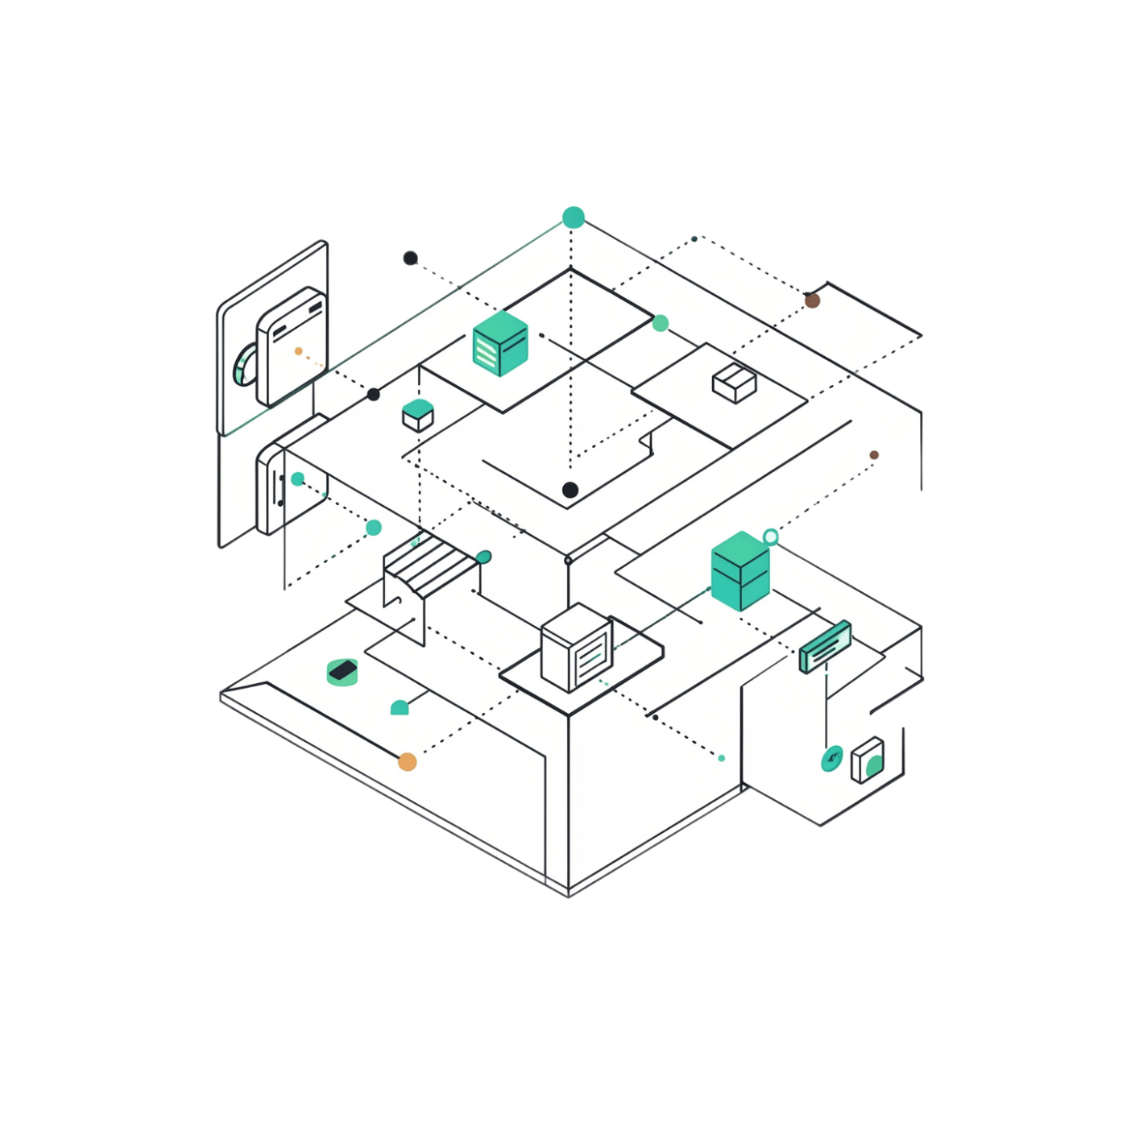

WORKER NODE
Контейнерная среда: исполнение приложений
Container Runtime обеспечивает запуск и выполнение контейнеров. Kubernetes взаимодействует с ней через стандартный интерфейс CRI (Container Runtime Interface), что позволяет системе не зависеть от конкретной реализации контейнерного движка. Kubelet передаёт команды через CRI, а контейнерная среда выполняет низкоуровневые операции.
CRI обеспечивает независимость Kubernetes от конкретного контейнерного движка.

Slide 9
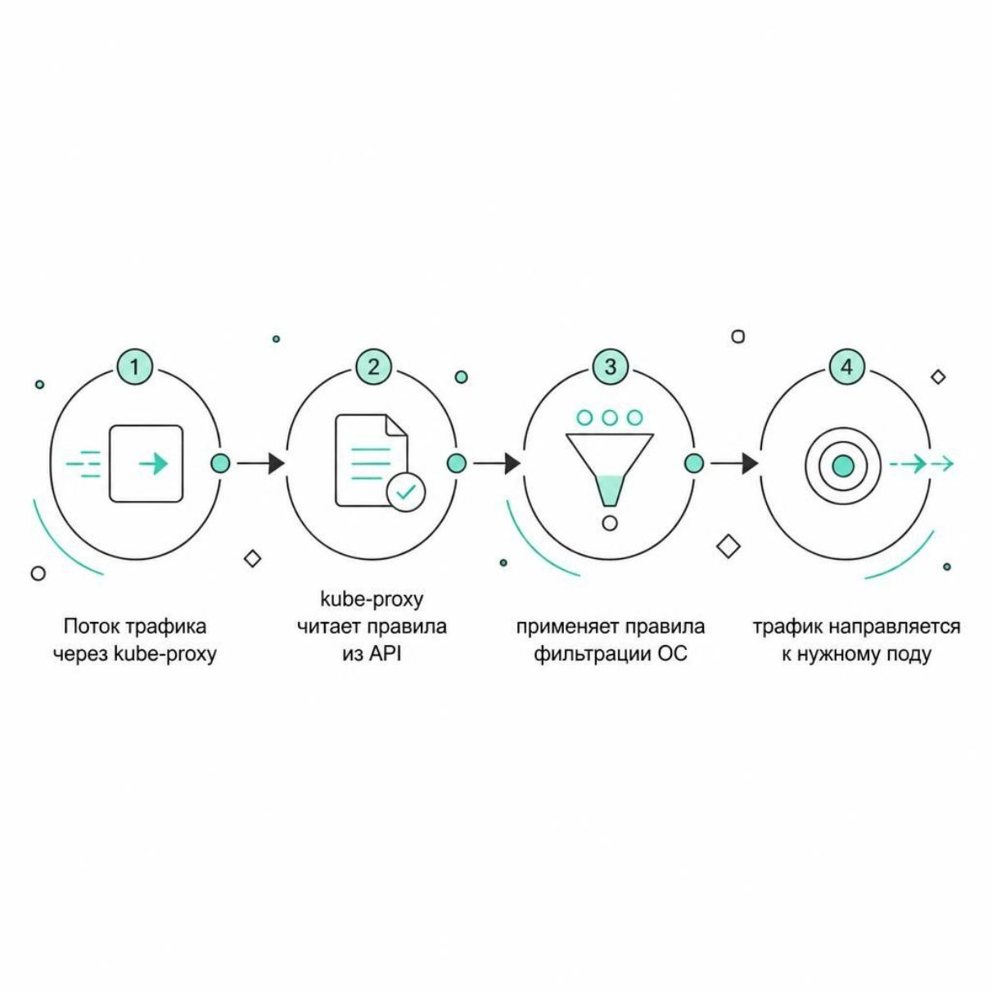
Сетевой компонент: маршрутизация трафика
Kube-proxy поддерживает правила обработки сетевого трафика для обращения к приложениям. Получает информацию из Kubernetes API и формирует соответствующие сетевые правила. Использует механизмы фильтрации операционной системы для обработки пакетов. Не является обязательным компонентом и может быть заменён альтернативными сетевыми реализациями.

Slide 10
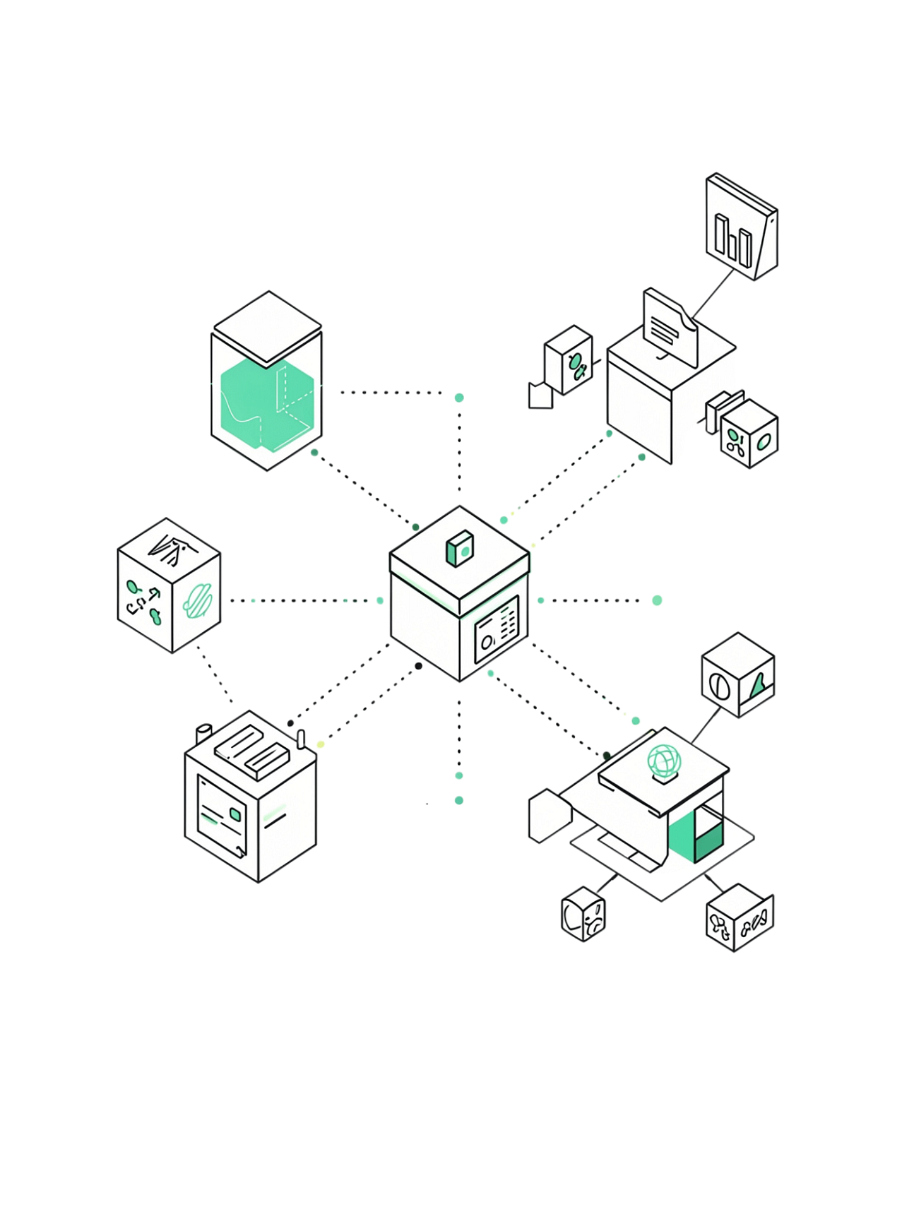
Взаимодействие компонентов и надёжность системы
Асинхронность
Отказоустойчивость
Изменение состояния не происходит мгновенно — каждый компонент выполняет свою задачу независимо.
Управляющие компоненты размещаются на нескольких машинах, etcd работает в распределённой конфигурации.
Надёжность
Зависит от корректной организации компонентов, сетевого взаимодействия и доступности инфраструктуры.

